Slide 1
1
The fall and bounce of pencils and other elongated objects
การล้มและการสะท้อนกลับของดินสอ
โดย Rod Cross
ผู้นำเสนอ นางสาวสาธิยา รัตนา

Slide 2
2
Outline
วัตถุประสงค์
บทนำ
ทฤษฎี
วิธีทดลอง
ผลการทดลองและการวิเคราะห์ผลการทดลอง
สรุป
แหล่งอ้างอิง

Slide 3
3
วัตถุประสงค์
เพื่อศึกษาการล้มลงของดินสอจากการจำลองสถานการณ์โดยใช้โปรแกรมคอมพิวเตอร์

Slide 4
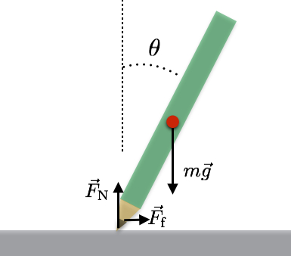
4
บทนำ
ปัจจุบันความก้าวหน้าของเทคโนโลยี สามารถพัฒนาโปรแกรมคอมพิวเตอร์มาใช้อธิบายเหตุการณ์ต่างๆที่มีอยู่ในชีวิตประจำวันได้มากขึ้น ในที่นี้จะใช้การจำลองสถานการณ์โดยใช้โปรแกรมคอมพิวเตอร์วิเคราะห์การล้มลงของดินสอ

Slide 5
5
ทฤษฎี
จากกฎการเคลื่อนที่ข้อที่2ของนิวตัน
"เมื่อมีแรงลัพธ์ที่มีขนาดไม่เป็นศูนย์มากระทำกับวัตถุ จะทำให้วัตถุเคลื่อนที่ด้วยความเร่งในทิศทางเดียวกับแรงลัพธ์ที่มากระทำ และขนาดของความเร่งจะแปรผันตรงกับขนาดของแรงลัพธ์ และแปรผกผันกับมวลของวัตถุ" โดยมีความสัมพันธ์ตามสมการ
$\sum{\overset{⃑}{F}}$ = m$\overset{⃑}{a}$
จากรูป พิจารณาแรงในแนวแกน X ได้
F = M$\frac{dV_{x}}{dt}$
แรงในแนวแกน Y ได้
N-Mg = M$\frac{dV_{y}}{dt}$
และศึกษาทิศทางการเคลื่อนที่ของดินสอจาก F =$μ$N

Slide 6

5
ทฤษฎี
จากรูป จะศึกษาการเคลื่อนที่ของดินสอที่ปล่อยจากมุมต่างๆจาก
อัตราเร็วเชิงมุม $ω$ = $\frac{dθ}{dt}$
ซึ่งเราจะ $\frac{dω}{dt}$ = $\frac{d^{2}θ}{dt}$ = ${ω_{0}}^{2}\sin{θ}$
เมื่อ $\sin{θ}$ $≈$ $θ$ จะได้ $\frac{d^{2}θ}{dt}$ = ${ω_{0}}^{2}θ$
เราจะจัดสมการให้อยู่ในรูปสมการเชิงอนุพันธ์เชิงเส้นที่มีสัมประสิทธ์เป็นค่าคงที่
$\frac{d^{2}θ}{dt}$ - ${ω_{0}}^{2}θ$ = 0
จะได้คำตอบทั่วไปของสมการคือ
$θ=θ_{0}(e^{ω_{0}t}+e^{{−ω}_{0}t}$)/2

Slide 7
6
วิธีทดลอง
วิธีทดลองได้มีการจำลองสถานการณ์ (Simulation) โดยการใช้โปรแกรมคอมพิวเตอร์ (Software) เข้ามาช่วย เพื่อที่จะศึกษาการเคลื่อนที่ของดินสอ โดยมีการเก็บข้อมูล และทำการวิเคราะห์หาสมการที่ถูกต้องจากโปรแกรมคอมพิวเตอร์
รูปที่1 แสดงการล้มของดินสอ ที่ปลายด้านล่างไม่ได้ยึดติดกับโต๊ะมีอิสระที่จะไถลไปข้างหน้าหรือข้างหลัง

Slide 8
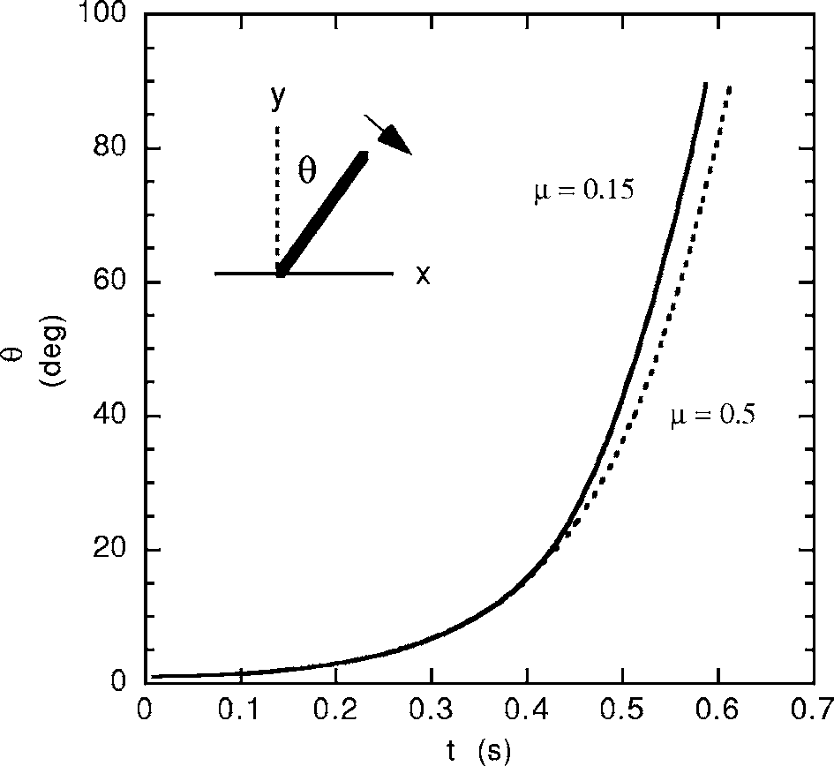

7
ผลการทดลองและการวิเคราะห์ผลการทดลอง
จากกราฟแสดงให้เห็นว่า มุม $θ$ มีการเปลี่ยนแปลงตามกาลเวลา ของพื้นผิวที่มี $μ=0.15$และ $μ=0.5$
จะเห็นว่าดินสอที่ล้มอยู่บนพื้นที่ผิวมี $μ$ น้อยจะเอียงด้วยมุมที่มากกว่า และที่ $μ$ มากจะเอียงด้วยมุมที่น้อยกว่า
เช่น ที่ 0.5 วินาที $μ(0.15)$จะเบนด้วยมุมประมาณ45องศา และ $μ(0.5)$จะเบนด้วยมุมประมาณ 40 องศา

Slide 9
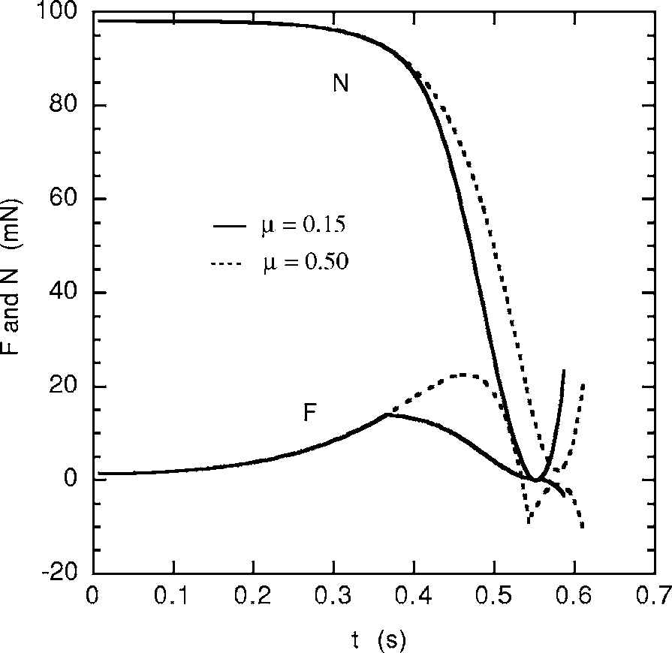
8
ผลการทดลองและการวิเคราะห์ผลการทดลอง
จากกราฟจะเห็นได้ว่า เมื่อเริ่มปล่อยดินสอแรง N จะลดลงเรื่อยๆเกือบจะเป็นศูนย์และเพิ่มขึ้นอีกเล็กน้อยเมื่อดินสอใกล้จะล้มลงถึงโต๊ะ
แต่แรง F จะค่อยๆเพิ่มขึ้นค่อนข้างแตกต่างจากแรง Nเมื่อเริ่มปล่อยดินสอ และลดลงเมื่อดินสอใกล้จะล้มลงถึงโต๊ะ
กราฟ แสดงแรง FกับNเทียบกับเวลา

Slide 10

9
ผลการทดลองและการวิเคราะห์ผลการทดลอง
จะเห็นได้ว่า
ถ้าค่า $μ<0.37$ จะทำให้ปลายด้านล่างของดินสอที่ติดกับโต๊ะไถลไปข้างหลังก่อนตอนเริ่มปล่อยดินสอและจะไถลมาข้างหน้าอีกเพียงเล็กน้อยเมื่อดินสอใกล้จะล้มลงถึงโต๊ะ
และถ้าค่า$μ>0.37$ จะทำให้ปลายด้านล่างของดินสอที่ติดกับโต๊ะไถลไปข้างหน้า
กราฟ แสดงการกระจัดของดินสอเทียบกับเวลา

Slide 11
10
สรุปผลการทดลอง
จากผลการทดลองสรุปได้ว่า ขนาดและทิศทางของการเคลื่อนที่ของดินสอขึ้นอยู่กับค่ามุมเริ่มต้นของการปล่อย$θ_{0}$ และค่าสัมประสิทธิ์แรงเสียดทาน $μ$

Slide 12
11
แหล่งอ้างอิง
Rod Cross. (2006). The fall and bounce of pencils and other elongated objects. American Journal of Physics,74,26-30.

